Slide 1
Gebruikerstoepassingen - agenda
Inhoud release Hasselt
Selectie uit vragen bij IPLO
Vraag: Verzoeknotificatie uniek identificeerbaar maken
RWS langs de velden

Slide 2
Software ontwikkelingen
Release Hasselt (16 april)
Projectrollenadministratie, met vraag voor wie je het project doet
Bug: regexmelding bij aanvullen ‘idee’
Bug: Bestand onleesbaar naar toevoegen in Aanvragen
Bug: checkboxen werken in specifiek MoM scenario niet na opslaan en openen

Slide 3
IPLO meldingen – Gebruikerstoepassingen
Gebruikerstoepassingen
Geen voor leveranciersoverleg relevante vragen
Verzoekencomponent
Vraag gemeente: hoe kunnen we een verzoek doorsturen als wij niet het bevoegd gezag zijn? Moet via VTH-systeem.
Komt er voor STAM v6 een nieuwe versie van Verzoek Afhandelen (v4)? Nee, v3 zal straks ook STAM v6 gaan ondersteunen, naast STAM v5.

Slide 4
Verzoeknotificatie uniek identificeerbaar
Probleem: Verzoeknotificatie met identieke inhoud meer dan één keer verstuurd.
        Door een wijziging aan de kant van de ontvanger (behandeldienst verwijderd en later weer toegevoegd)
        Door een (handmatige) herverzending door het DSO. Het is niet altijd duidelijk of de ontvanger een nieuwe zaak moet starten of niet.
Oplossing: unieke identificatie in verzoeknotificatie
        Gebruik van het XML-element referentienummer in de stuurgegevens van de verzoeknotificatie. Dit zal worden gevuld met een uuid.
        Géén STAM-wijziging nodig.

Slide 5
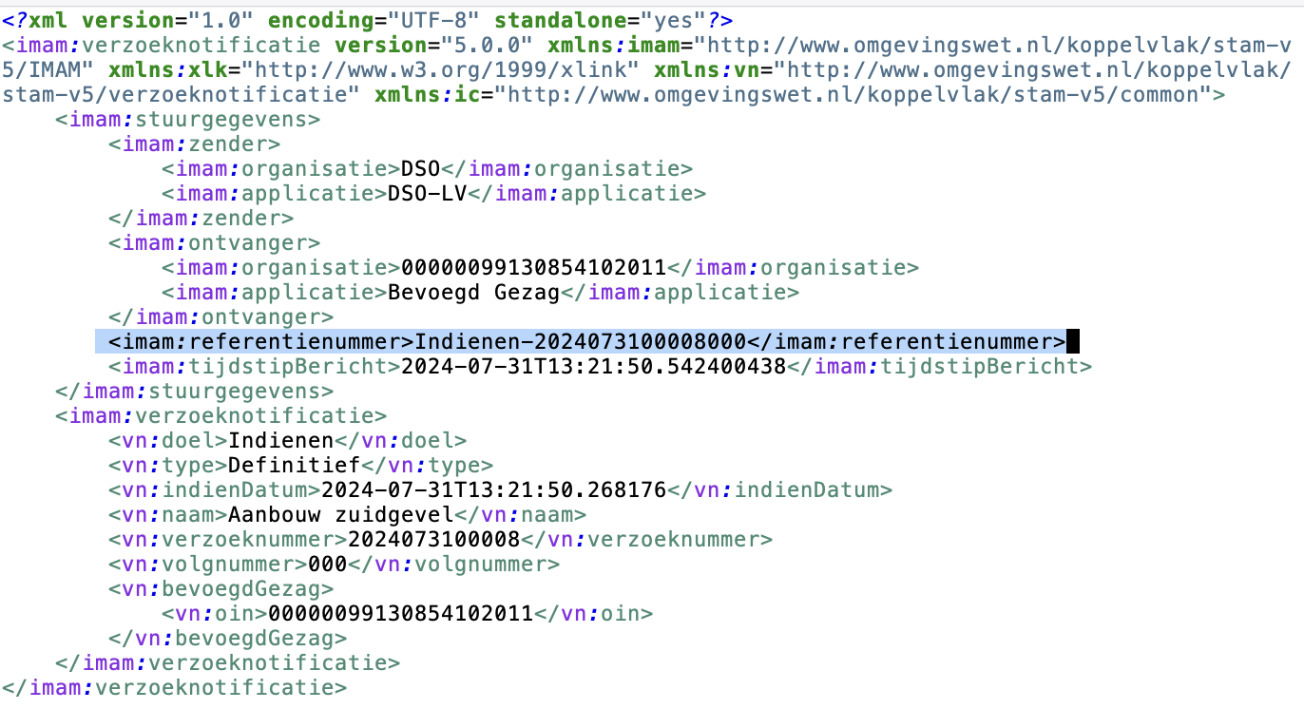
Oude situatie

Slide 6
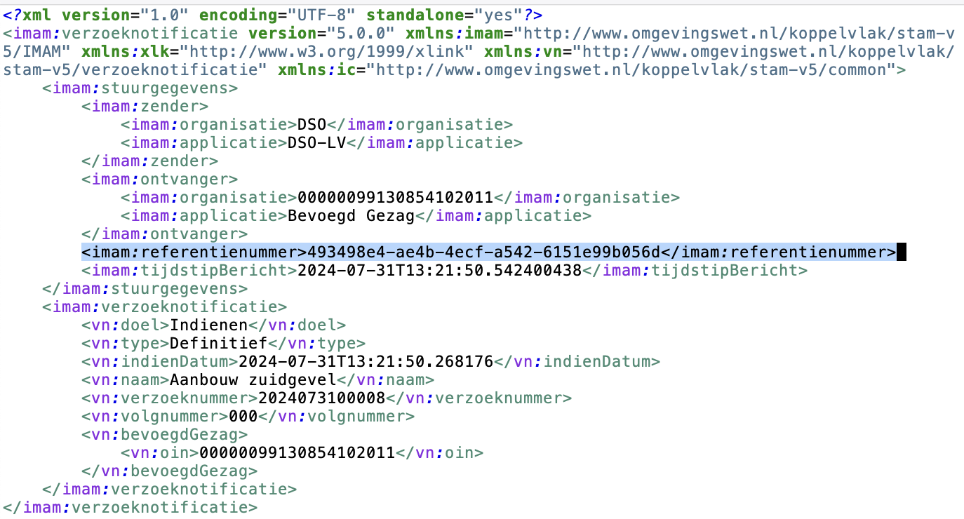
Nieuwe situatie (voorstel)

Slide 7
Reminder – RWS on tour
1 afspraak geweest
2 afspraken gepland
We komen nog altijd graag bij jullie langs op een maandag
Voorstel voor een datum mag naar:
DSO-Gebruikerstoepassingen@rws.nl

